Slide 1

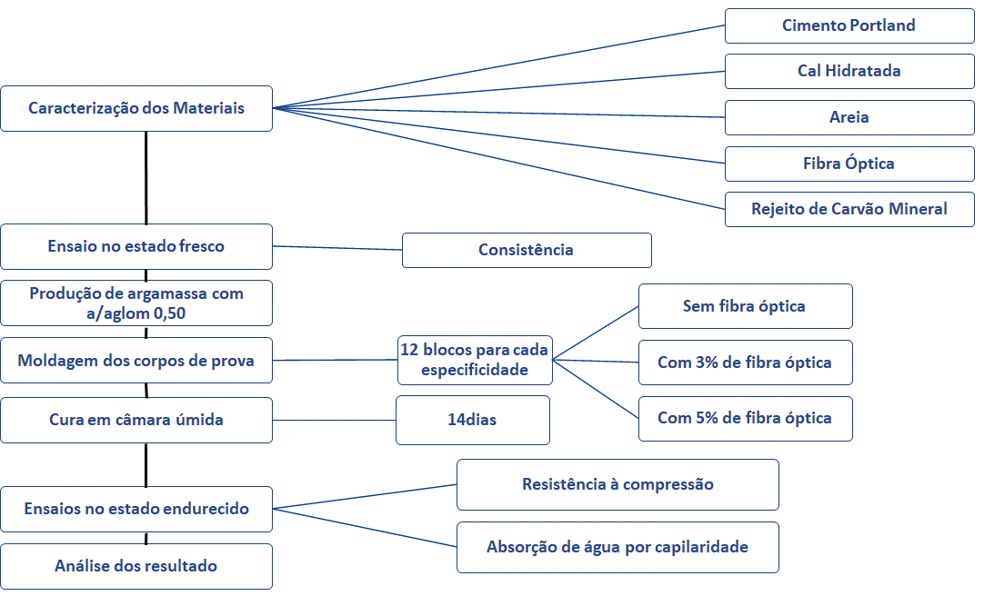
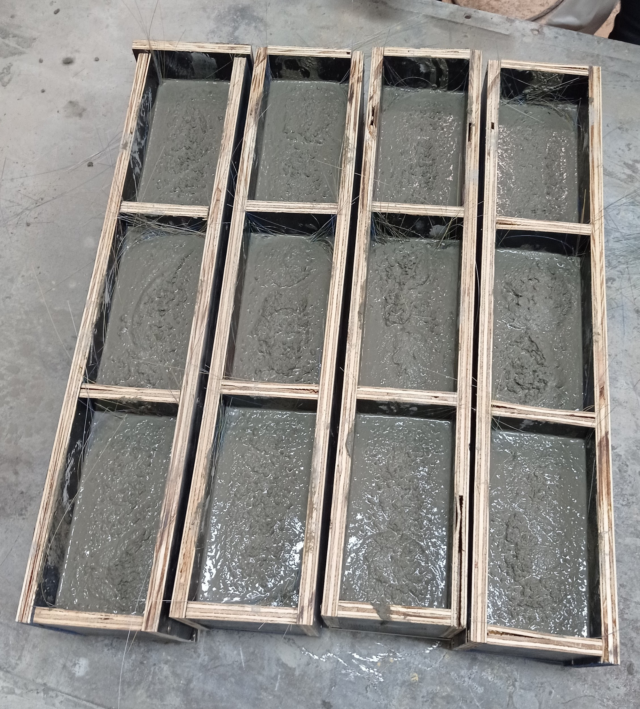
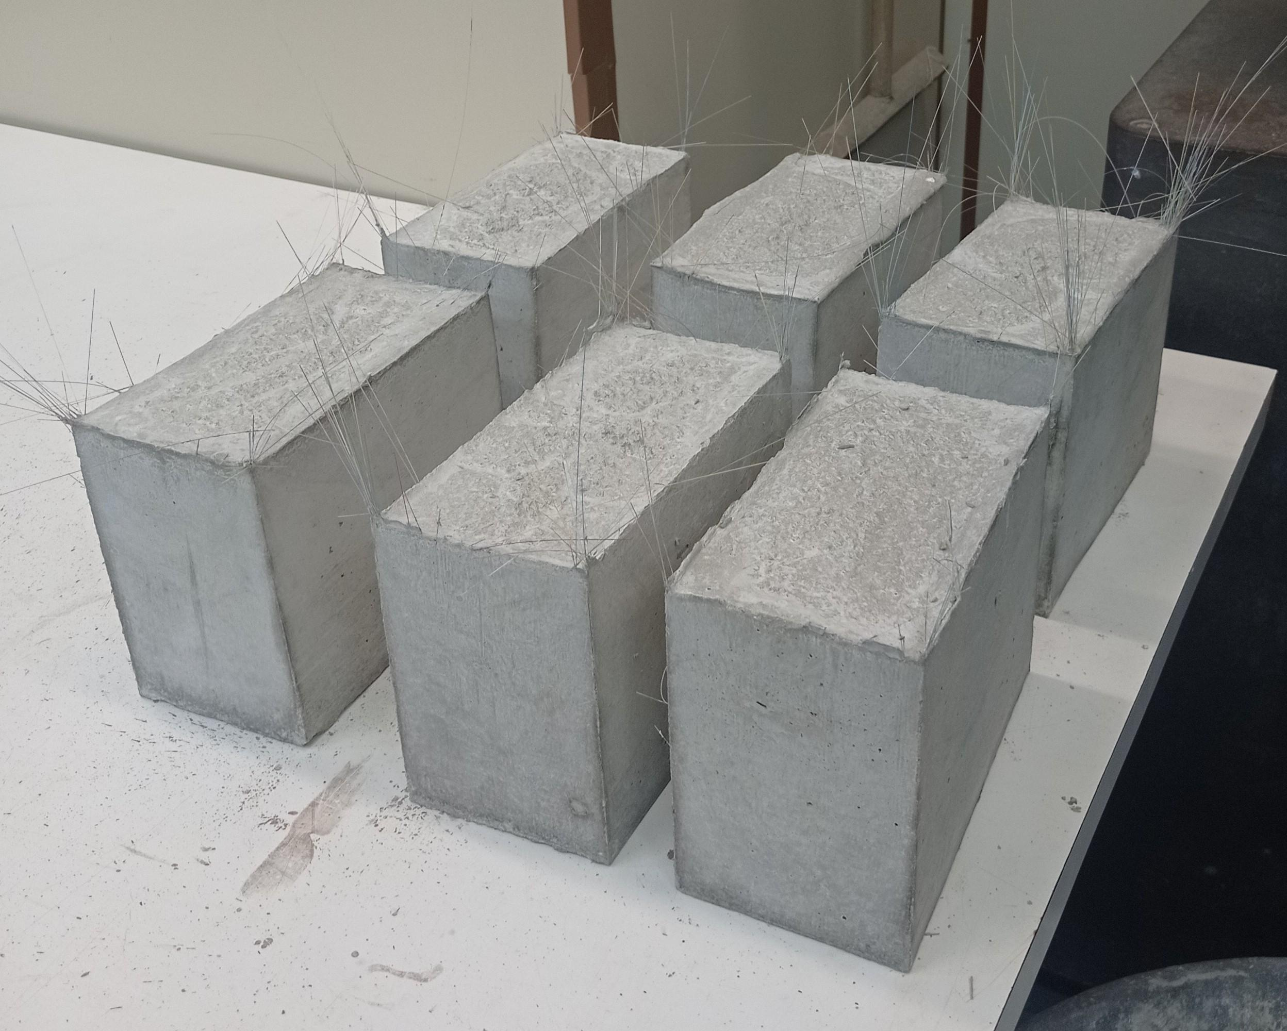
Análise da Influência de Rejeitos de Carvão Mineral e Rejeitos de Fibra Óptica em Blocos de Argamassa
Autora: Júlia Cristina Costa Rodrigues – Curso Técnico em Edificações Centro de Estadual de Educação Profissional de Curitiba - CEEP Curitiba
Email: julia.costa.rodrigues@escola.pr.gov.br
Orientador: Fábio Cesar Bimbati - Curso Técnico em Edificações Centro de Estadual de Educação Profissional de Curitiba
INTRODUÇÃO
A intensificação da poluição ambiental nos últimos anos aumentou a conscientização da sociedade sobre os problemas associados com a acumulação de subprodutos industriais e resíduos. Dentre os muitos rejeitos que causam problemas ambientais está o resíduo de carvão mineral e o resíduo de carvão mineral. O objetivo deste trabalho é caracterizar a viabilidade do uso de resíduo de fibra óptica e o uso de rejeito de carvão mineral em substituição à areia, na confecção de blocos de argamassa.
CONCLUSÃO/CONSIDERAÇÕES FINAIS
Os experimentos revelaram que a adição de resíduos de fibra óptica nos blocos de argamassa resultou em um aumento significativo na resistência à compressão e na tenacidade do material compósito. Além disso, foi observada uma redução na porosidade dos blocos, indicando uma melhoria na durabilidade e resistência à penetração de água. Esses resultados são promissores para a utilização desses compósitos em aplicações estruturais, onde a resistência e a durabilidade são critérios importantes, tornando a fibra óptica uma alternativa sustentável na construção civil. O uso do rejeito de carvão mineral em substituição à areia, deve ser estudo com teores menores, afim de se obter melhores resultados, embora os blocos apresentem características coerentes com blocos de vedação, diferente dos blocos com fibra óptica, que apresentam características adequadas a blocos estruturais.
METODOLOGIA
O programa experimental que será realizado nesta pesquisa, especificando a caracterização dos materiais, a sequência dos ensaios e a análise dos dados dimensionados obtidos.
Figura 2 – Moldagem dos Blocos de Argamassa e Blocos Confecionados
Fonte: Autor (2023).
Figura 1 – Programa Experimental
REFERÊNCIAS
ÁLVAREZ, Iracema Dávila; SARAVIA SOSA, María. Refuerzo de hormigón mediante la incorporación de fibras sintéticas provenientes de residuos post-consumo de fibra óptica,2017. Estudios preliminares. Tesina. Universidad de la República (Uruguay). Facultad de Arquitectura, Diseño y Urbanismo. Disponível em: <https://hdl.handle.net/20.500.12008/31595>. Acesso em: 10 abri. 2023
CANEDA-MARTÍNEZ, L., MEDINA, C., DE ROJAS, M.I.S., et al “Water transport in binary eco-cements containing coal mining waste.” Cement and Concrete Composites, v. 104, p. 1-8, 2019.
GANDRA, Alana. Índice de reciclagem no Brasil é de apenas 4%, diz Abrelpe. 2022. Agencia Brasil. Disponível em: <https://agenciabrasil.ebc.com.br/geral/noticia/2022-06/indice-de-reciclagem-no-brasil-e-de-4-diz-abrelpe>. Acesso em: 10 maio 2023.
LIMA, J. Avaliação das consequências da produção de concreto no Brasil para as mudanças climáticas, São Paulo: Tese (Doutorado em Engenharia) - Escola Politécnica da Universidade de São Paulo, Departamento de Engenharia de Construção Civil, EPUSP, 2010.
MACEDO, A. M. A.; ZANELATO, E. B.; MANHÃES, A. L. F.; AZEVEDO, A. R. G.; MARVILA, M. T.; MONTEIRO, S. N.; ALEXANDRE, J.; PETRUCCI, L. J. T. Influência da incorporação de RCD em argamassas. 74º Congresso Anual da ABM –Internacional, parte integrante da ABMWeek, São Paulo, 01 a 03 de outubro de 2019.
MEJIA-BALLESTEROS, J.E., SAVASTANO JR, H., FIORELLI, J., et al “Effect of mineral additions on the microstructure and properties of blended cement matrices for fibre-cement applications.” Cement and Concrete Composites, v. 98, p. 49-60, 2019.
STARK, J., “Recent advances in the field of cement hydration and microstructure analysis.” Cement and concrete research, v. 41, n. 7, p. 666-678, 2011.
SETIN JUNIOR, Antônio Belin. Desenvolvimento de um processo tecnológico para a reciclagem de descartes de cabos de fibra óptica. In: SETIN JUNIOR, Antônio Belin. Desenvolvimento de um processo tecnológico para a reciclagem de descartes de cabos de fibra óptica. Orientador: Haroldo Araújo Pontes. 2019. Dissertação (Mestrado em Engenharia) - Universidade Federal do Paraná, Curitiba, 2019. Disponível em: <https://acervodigital.ufpr.br/handle/1884/66157>. Acesso em: 7 maio 2023.
YAGÜE, S.; SÁNCHEZ, I.; VIGIL DE LA VILLA, R.; GARCÍA-GIMÉNEZ, R.; ZAPARDIEL, A.; FRÍAS, M. Coal-mining tailings as a pozzolanic material in cements industry. Minerals, v. 8, n. 2, p. 46, 2018.
XAVIER, L. et al. “Urban mining and e-waste management in South America”, In: Symposium on Urban Mining and Circular Economy, 21-23, Bergamo, Italy, May 2018
RESULTADOS E DISCUSSÃO
A consistência da argamassa apresentou valor inferior ao de norma, com uma média de 240,7 mm.
Observou-se um aumento na resistência à compressão em relação ao bloco de referência, nos blocos com adição de fibra óptica com teor de 3% em 50.0%, enquanto para os blocos com teor de 5% o aumento de resistência à compressão foi de 21,6%. Já o bloco com substituição de rejeito de carvão mineral à areia, houve uma perda de resistência a compressão de 35,2%
Em relação a absorção de água por capilaridade, os blocos de com adição de fibra óptica e os blocos com substituição de resíduo de carvão mineral à areia, apresentaram um valor maior em relação aos blocos de referência.
Já a densidade no estado endurecido apresentou em todos os blocos, em relação ao bloco de referência apresentou uma variação inferior à 0,3%.

